Slide 1
La descripción multinivel de archivos en el catálogo general
de la BNMM
ENCUENTRO NACIONAL DE CATALOGADORES
BIBLIOTECA NACIONAL MARIANO MORENO
2, 3 y 4 de octubre de 2019
Ana Guerra
Nuria Dimotta
Dto. de Archivos - BNMM

Slide 2
Departamento de Archivos
Composición del acervo
100 fondos, subfondos y colecciones
Más de 5000 metros lineales de documentación
Archivos personales - Archivos de redacción
Archivos de entidades - Colecciones temáticas
Fondo Biblioteca Nacional
Mediados siglo XIX - a la actualidad

Slide 3
¿Qué es un archivo?
Un archivo es el conjunto de documentos producidos y reunidos por una institución -sea pública o privada- o por una persona en el transcurso de su vida y en el desarrollo de sus actividades a lo largo del tiempo.
También se le llama “Archivo” a la institución que resguarda los fondos documentales y “depósito” al lugar donde éstos se conservan.
Metodología de trabajo: de lo general a lo particular

Slide 4
Tipos de usuarios, consultas y triple función social de los archivos
-Mayoría proyectos de investigación histórica y científica en gral. (historia, ciencias sociales, letras). Perfil predominante de usuarios: Investigadores con formación universitaria de grado y posgrado.
-Usos ligados a la producción cultural (muestras, prod. audiovisual, editorial, etc). Usuarixs procedentes de otras instituciones y también la propia actividad de investigación dentro de la Biblioteca Nacional.
-Usos ligados al ejercicio de derechos y a la investigación judicial, así como a prácticas de construcción de memoria social tanto por parte de organismos del estado como de individuos y colectivos.
- Consultas internas ligadas a los antecedentes del propio trabajo dentro de la BNMM.
Usos diversos que evidencian la triple función social de los Archivos: fuentes para la historia, memoria de la entidad productora, garantía de derechos.

Slide 5
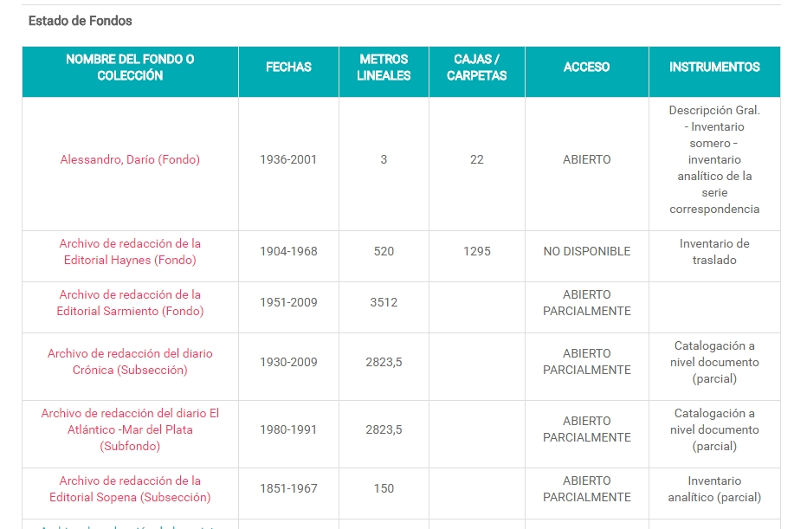
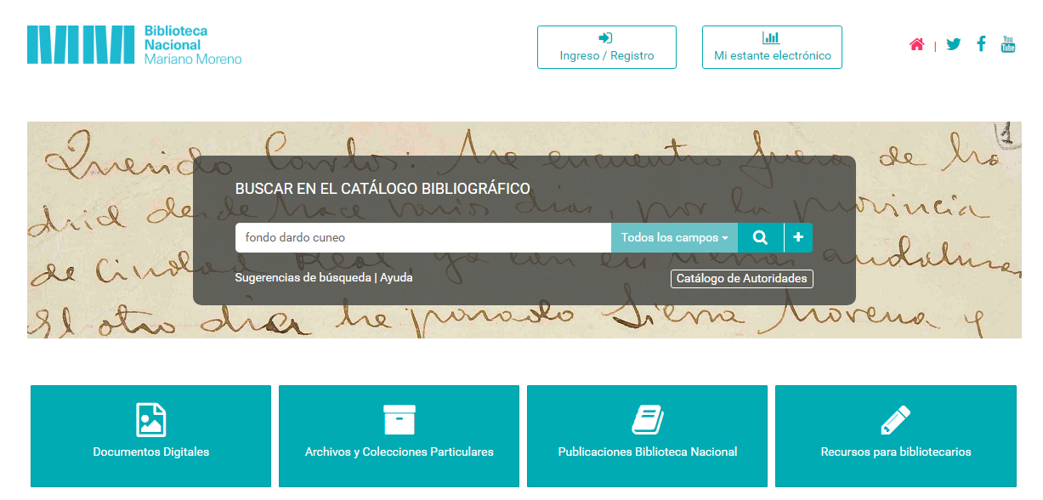
Instrumentos de descripción en el catálogo general de la BNMM

Slide 6
Primer instrumento de descripción: Estado de fondos

Slide 7
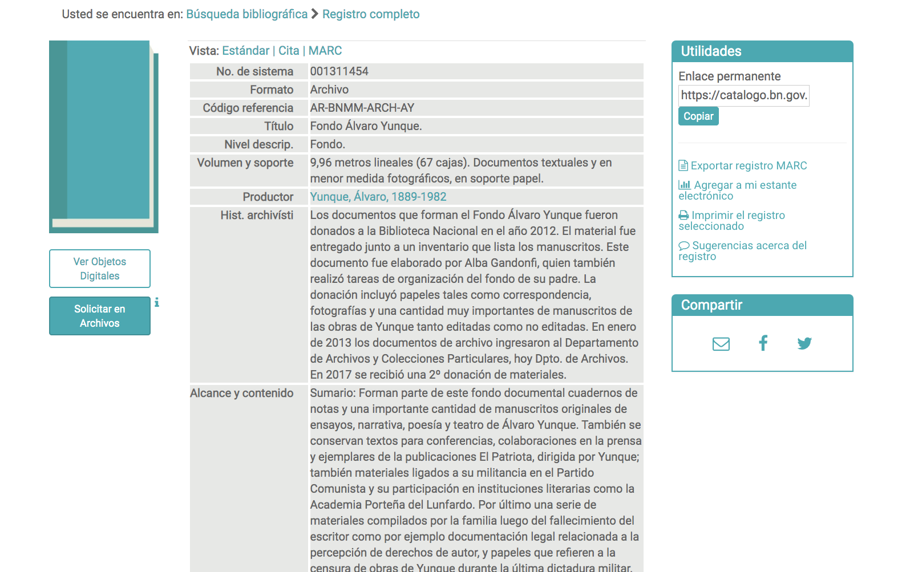
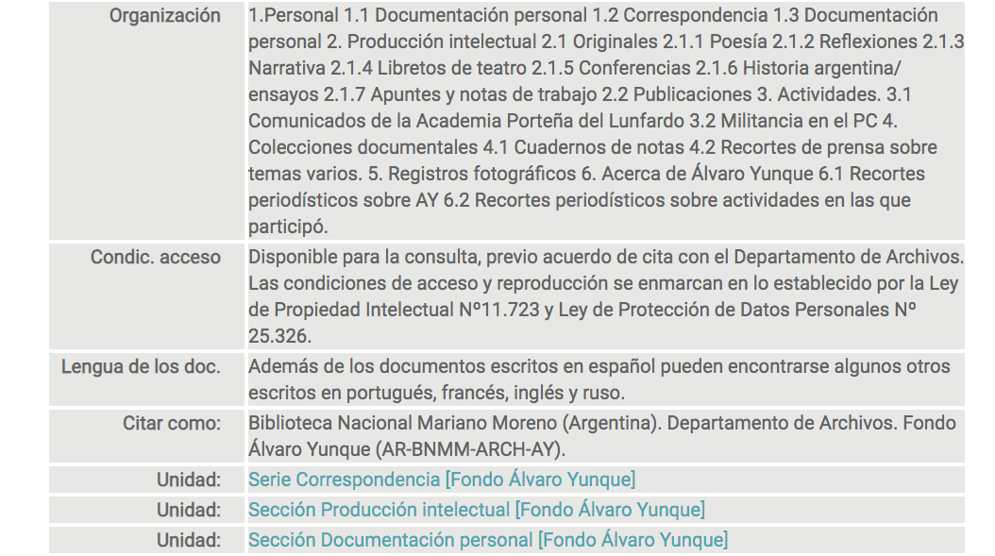
Descripción mínima en un registro del catálogo
Descripción extensa incorporada en OBJETOS DIGITALES
Ejemplo: Fondo Álvaro Yunque

Slide 8
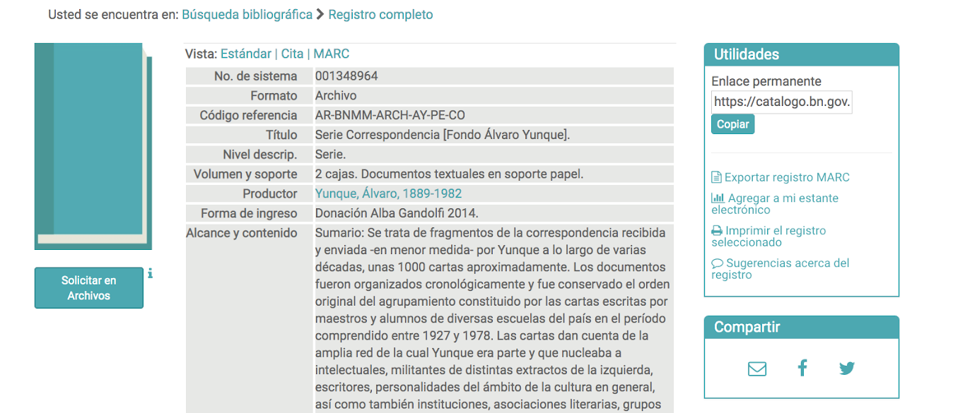
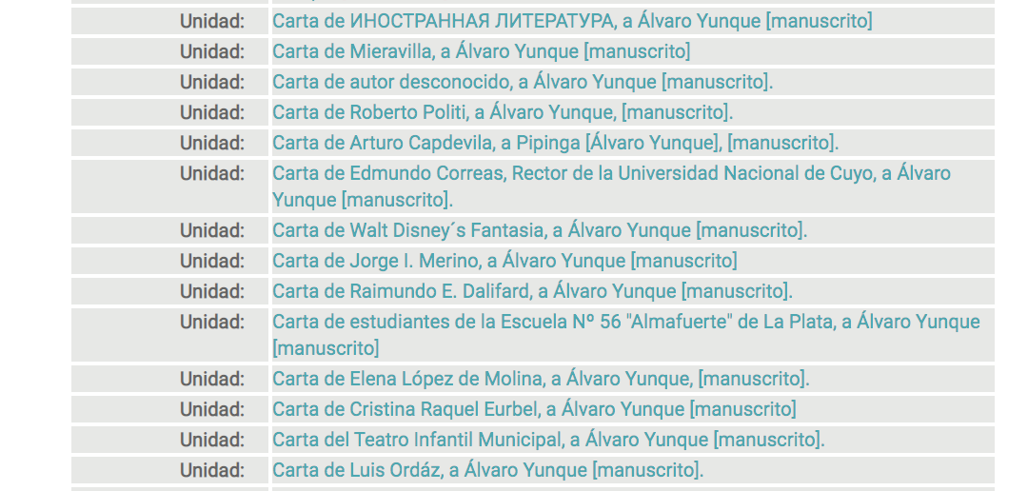
Descripción multinivel: enlace entre registros de fondo, series y unidades documentales
Ejemplo: Fondo Álvaro Yunque - Serie Correspondencia

Slide 9
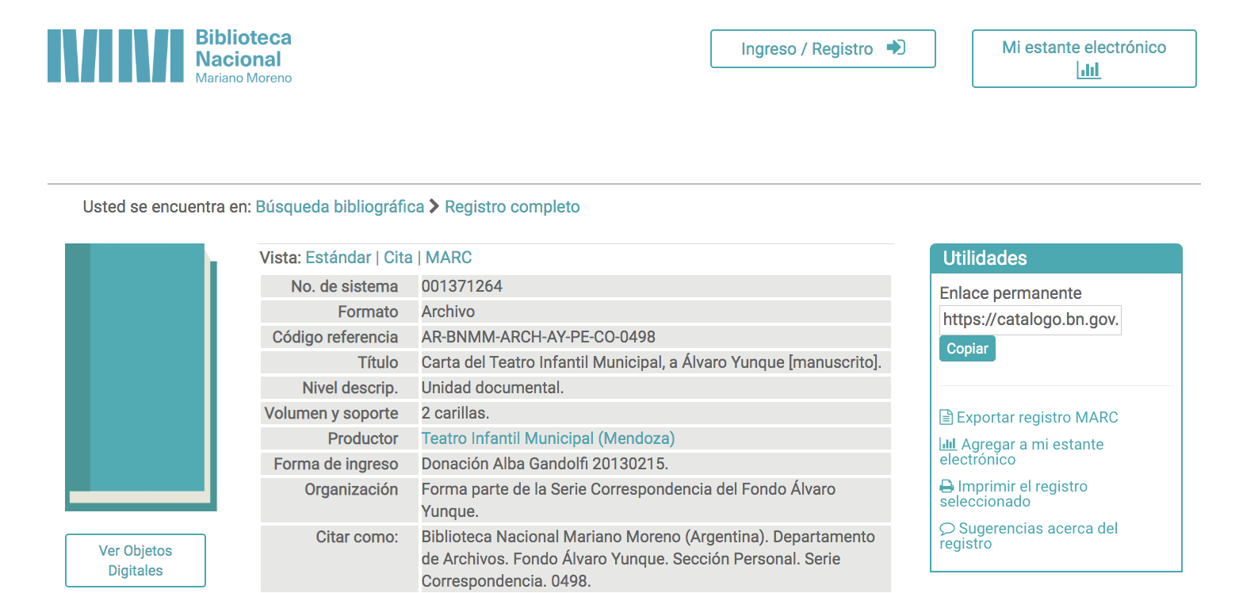
Descripción multinivel: enlace entre registros de fondo, series y unidades documentales
Ejemplo: Fondo Álvaro Yunque - Serie Correspondencia - Carta del Teatro Infantil Municipal de Mendoza a Álvaro Yunque

Slide 10
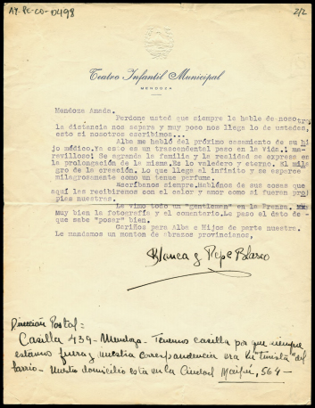
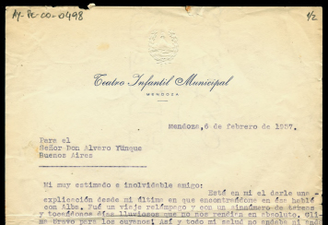
Objeto digital en el registro de las
unidades documentales
Ejemplo: Fondo Álvaro Yunque - Serie Correspondencia - Carta del Teatro Infantil Municipal de Mendoza a Álvaro Yunque

Slide 11
Líneas de trabajo en el catálogo
de la BNMM
- Registros a nivel fondo
Registros a nivel de series documentales
Registros a nivel de documento (correspondencia de archivos personales, sobres temáticos de archivos de redacción)
Documentos digitalizados asociados a los registros
Catalogación de libros y publicaciones periódicas que forman parte de archivos personales
Indización

Slide 12
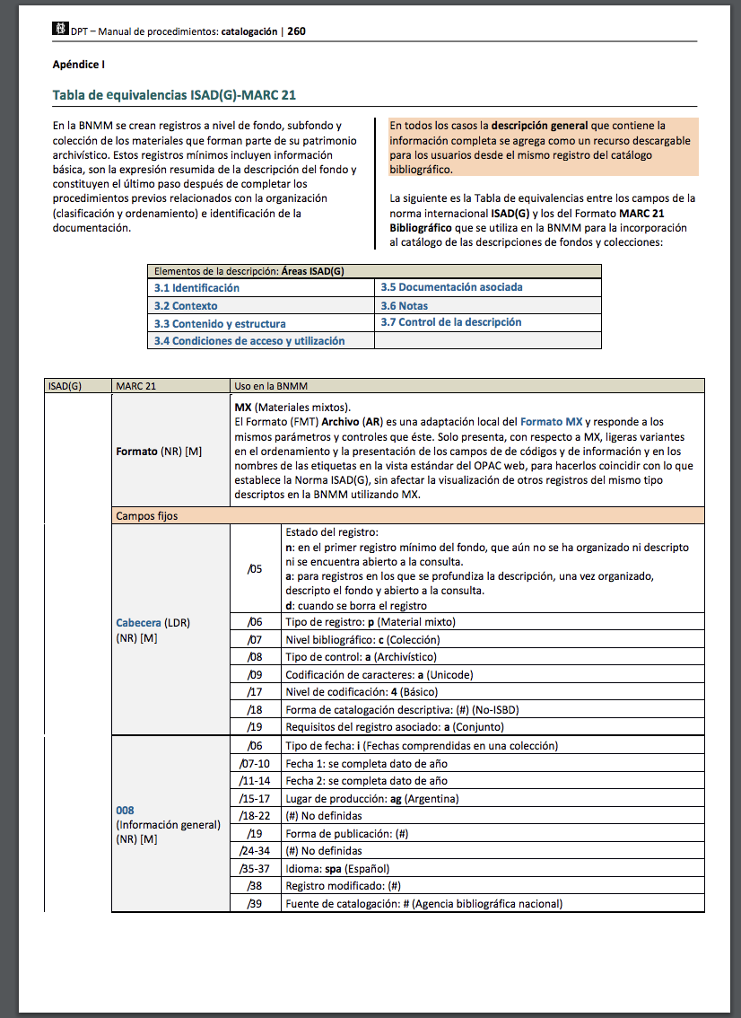
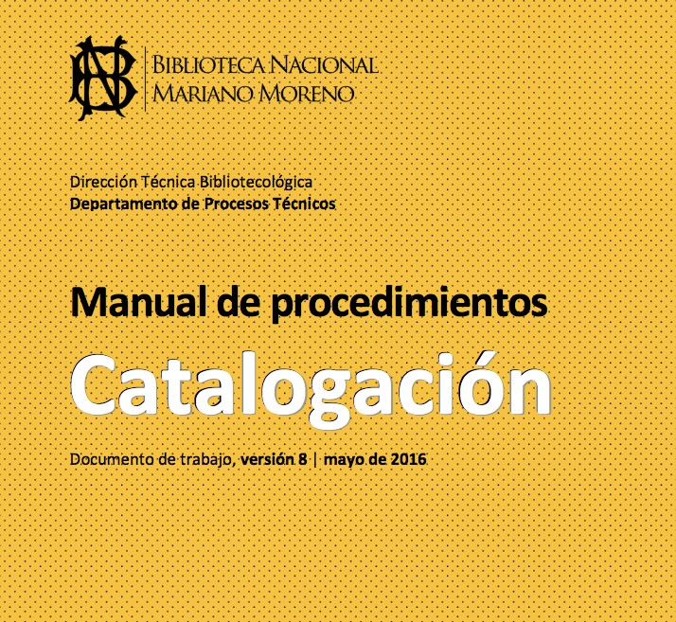
Herramientas para compartir
Manual de Procedimientos de Catalogación:
Tabla de equivalencias MARC 21 - ISAD (G)

Slide 13
Departamento de Archivos
Biblioteca Nacional Mariano Moreno
¡Muchas gracias!
Consultas:
ana.guerra@bn.gov.ar
nuria.dimotta@bn.gov.ar

